Slide 1
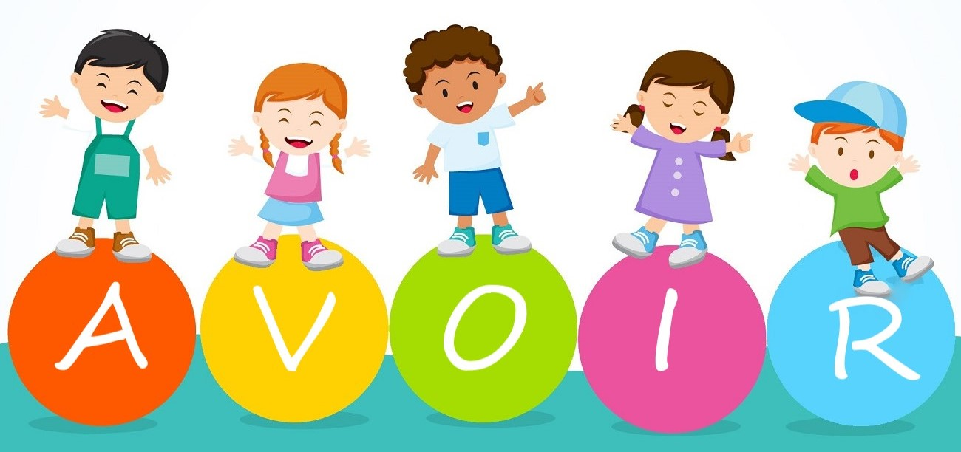

Slide 2
Conjugaison

Slide 3
J ’
ai

Slide 4
Tu
as

Slide 5
Il
a

Slide 6
Elle
a

Slide 7
Elle
a

